Slide 1
МБДОУ №66 «Непоседы» Проект «Красота осенней природы в картинах художников, поэтов и композиторов» подготовительная (логопедическая) группа №9 «Звёздочка»
Воспитатели:
Козлова Е. Н.
Аракелян А. З.
Мытищи 2022

Slide 2
Участники проекта: дети подготовительной группы, педагоги ДОУ.
Тип проекта: информационно-познавательный
Сроки: кратковременный, 1 месяц (сентябрь)

Slide 3
Предварительная работа:
Беседа с детьми «Разноцветная осень в произведениях художников», «Осень в музыке», слушание музыки П.И. Чайковский из цикла «Времена года» «Октябрь»
- Заучивание стихотворений поэтов об осени.
- Рассматривание иллюстраций и репродукций картин «Золотая осень» И.И.Левитана и других художников. - Чтение произведений об осени А. Фет «Осень», А. Пушкин «Осень».
- Подвижные игры на прогулке «Найди дерево по листочку», «Раз, два, три – к дереву беги».
- Слушание «Осень» Г.Свиридова;

Slide 4
Работа с родителями:
Консультация для родителей «Осень в произведениях русских поэтов и художников»
Итоговое мероприятие: Итоговое развлечение «Осенины»
Ожидаемые результаты:
В данном проекте дети научатся сравнивать и отличать характер музыки, узнавать и описывать какая осень, подбирать эпитеты. Научатся рассматривать различные картины осени, запечатленные знаменитыми художниками. Будут иметь элементарные представления о поэтах и писателях, изобразивших время года осень в своих произведениях. Научатся слушать стихи, классическую музыку.

Slide 5
Актуальность проекта.
Сочетание трёх видов искусства: поэзии, живописи и музыки отражает духовно-эмоциональную сферу чувств в области художественно-эстетического воспитания дошкольников.
Все наши великие писатели, поэты, композиторы, художники черпали свое вдохновение в народном творчестве и в родной русской природе, выражали своё отношение к ней и показывали роль человека в этом прекрасном мире. Именно в произведениях искусства, словно в зеркале, отражается прелестная и, в то же время, уязвимая красота окружающего нас мира. Природа и искусство неотделимы друг от друга, потому что природа с детства раз и навсегда входит в жизнь каждого человека.
В подобном сочетании мир искусства, его образность можно наиболее полно и доступно передать дошкольникам, используя современные методики, технологии, ИКТ в условиях реализации ФГОС ДО: в стихотворениях, музыкальных произведениях, живописных иллюстрациях соответственно русских поэтов, композиторов, художников.
Уже в дошкольном возрасте важно приобщить детей к подлинному искусству, способствовать становлению его музыкальной культуры.

Slide 6
Цель проекта
Раскрыть художественное единство образного содержания поэзии, живописи, музыки.

Slide 7
Задачи проекта
Образовательные
Учить детей рассматривать репродукции картин, слушать музыку, обращая внимание на средства выразительности, использованные поэтами, художниками и композиторами.
Побуждать детей вспоминать знакомую музыку и анализировать её. Совершенствовать умение понимать настроение музыкального произведения, передавать его в движении.
Показать тесную связь, близость искусства слова, живописи и музыки.

Slide 8
Задачи проекта
Развивающие
Развивать образную речь дошкольников, расширять словарный запас детей.
Развивать умение рассуждать и обосновывать свои суждения.

Slide 9
Задачи проекта
Воспитательные
Воспитывать в детях чувство прекрасного, любовь к природе через изобразительное искусство, музыку и поэзию.
Воспитывать любовь к родной природе, к родному краю.

Slide 10
Этапы проекта
1 этап – подготовительный
Проведение предварительной работы по проекту: определение целей и задач проекта. Сбор материала, необходимого для реализации цели проекта, прогнозирование результата, изготовление дидактических игр. Создание развивающей среды в группе.

Slide 11
Этапы проекта
2 этап –основной этап
Беседа «Разноцветная осень в произведениях художников»
Рисование «Осеннее дерево»
Слушание «Осень» музыка Г.Свиридова
Занятие «Рассматривание иллюстраций и репродукций картин «Золотая осень» И.И.Левитана

Slide 12
Этапы проекта
3 этап – заключительный
Презентация проекта. Итоговое развлечение «Осенины»

Slide 13
Используемая литература
1. Веракса Н.Е., Галимов О.Р. Познавательно-исследовательская деятельность дошкольников.
Для занятий с детьми 4-7 лет. - М.: Мозаика-Синтез, 2015
2. Гудинов В.В. Тематические загадки для дошкольников. - М.: ТЦ Сфера, 2002. Комарова Т.С. Изобразительная деятельность в детском саду. Подготовительная группа. - М.:
Мозаика-Синтез, 2015.
3. Куцакова Л.В. Творим и мастерим. Ручной труд в детском саду и дома. М.: Мозаика-Синтез, 2007.
4. И.А.Лыкова «Программа художественного воспитания , обучение и развитие детей 2-7лет «Цветные ладошки», Карапуз-дидактика, Москва 2009г. От рождения до школы.
5. Примерная общеобразовательная программа дошкольного образования / Под ред. Н.Е. Вераксы, Т.С. Комаровой, М.А. Васильевой. - М.: Мозаика-Синтез, 2015.
6. Соломенникова О.А. Ознакомление с природой в детском саду. Подготовительная группа. М.: Мозаика-Синтез, 2014.
7. Халезова Н.Б. Декоративная лепка в детском саду. - М.: ТЦ Сфера, 2005

Slide 14
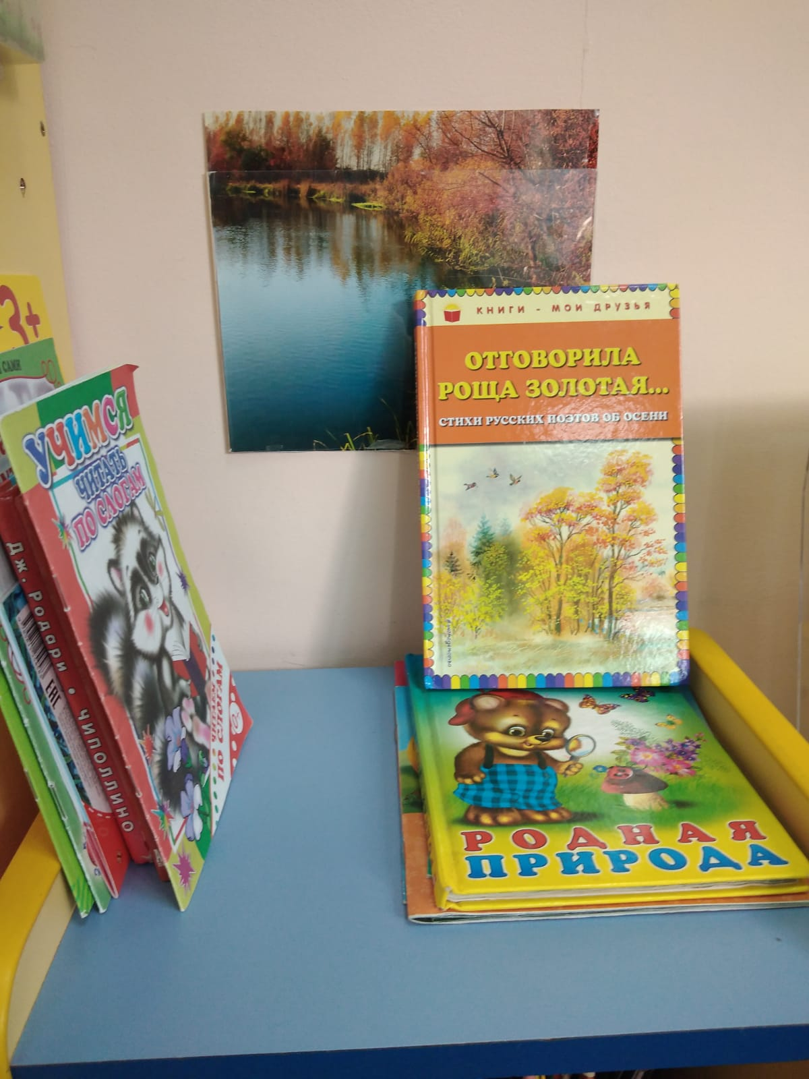
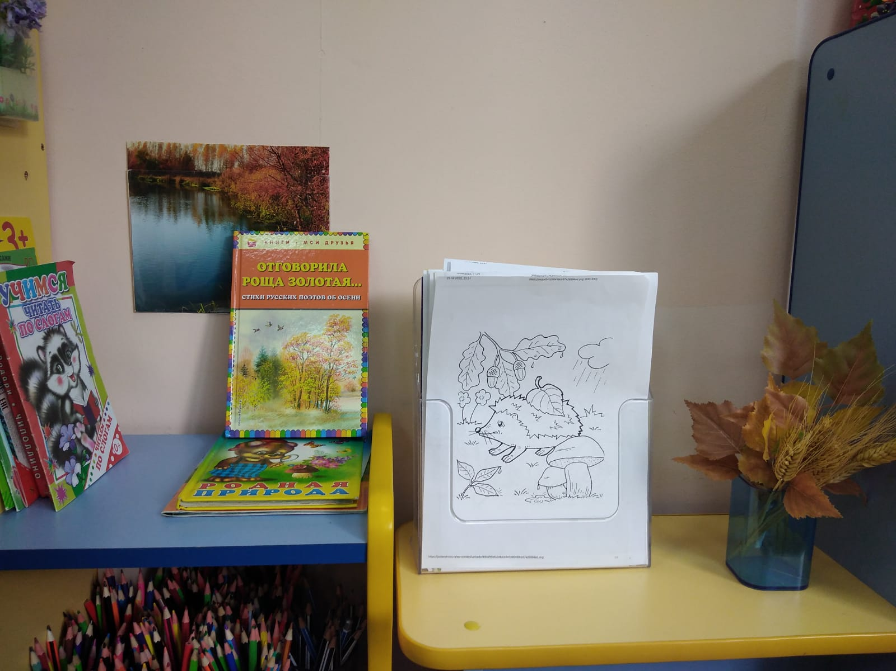
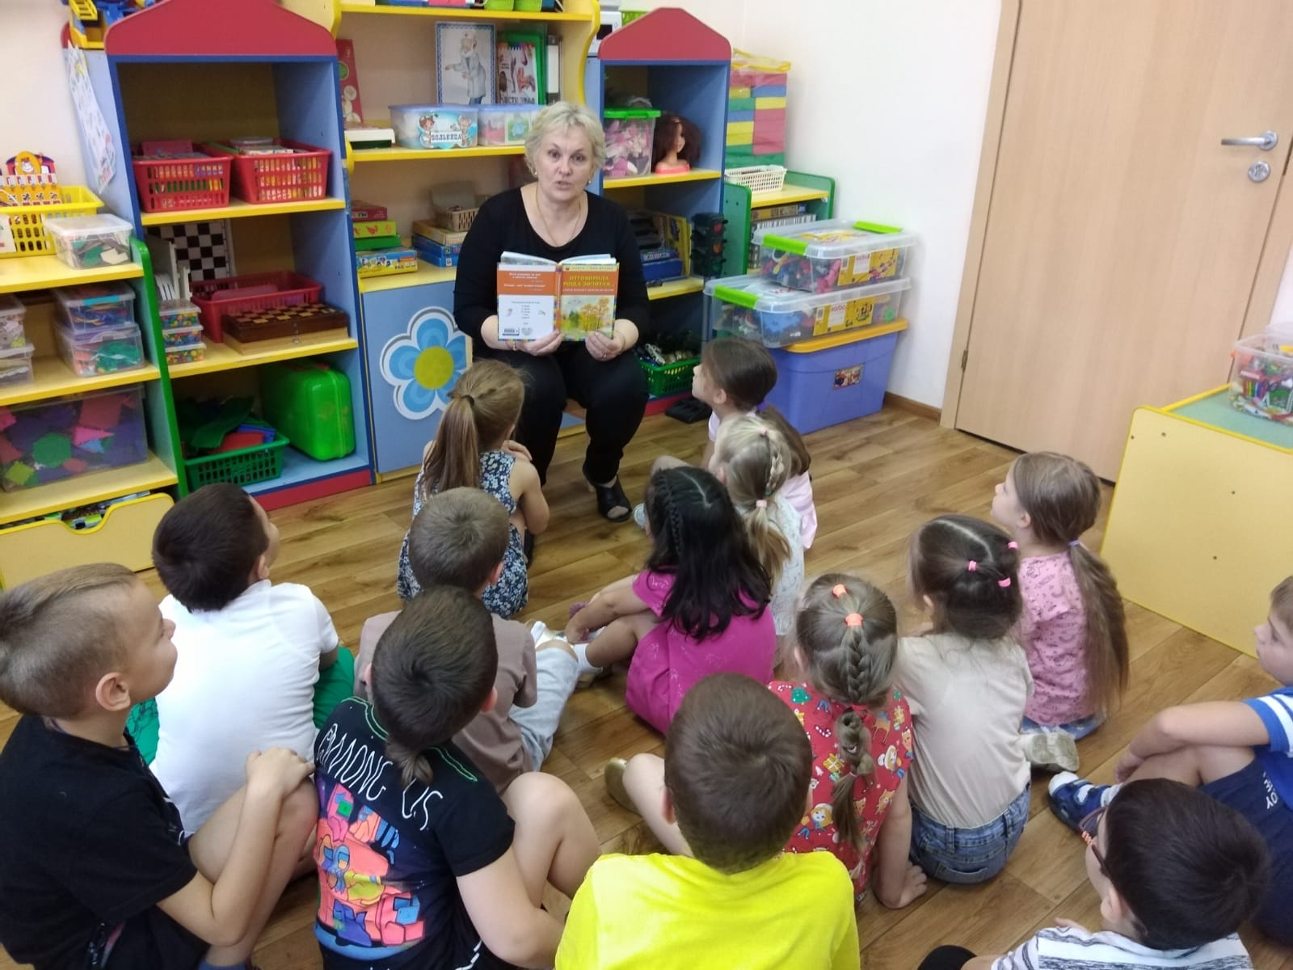
Фотогалерея по проекту

Slide 15
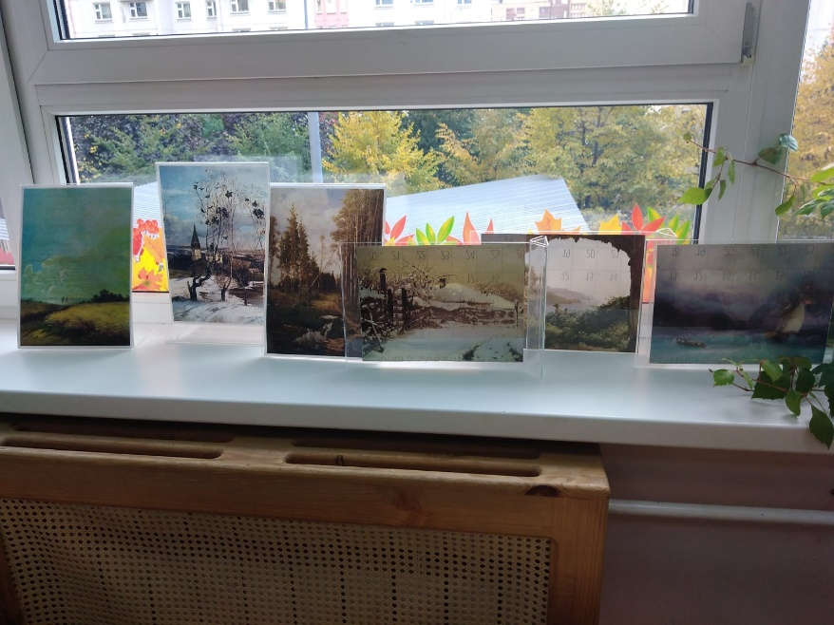
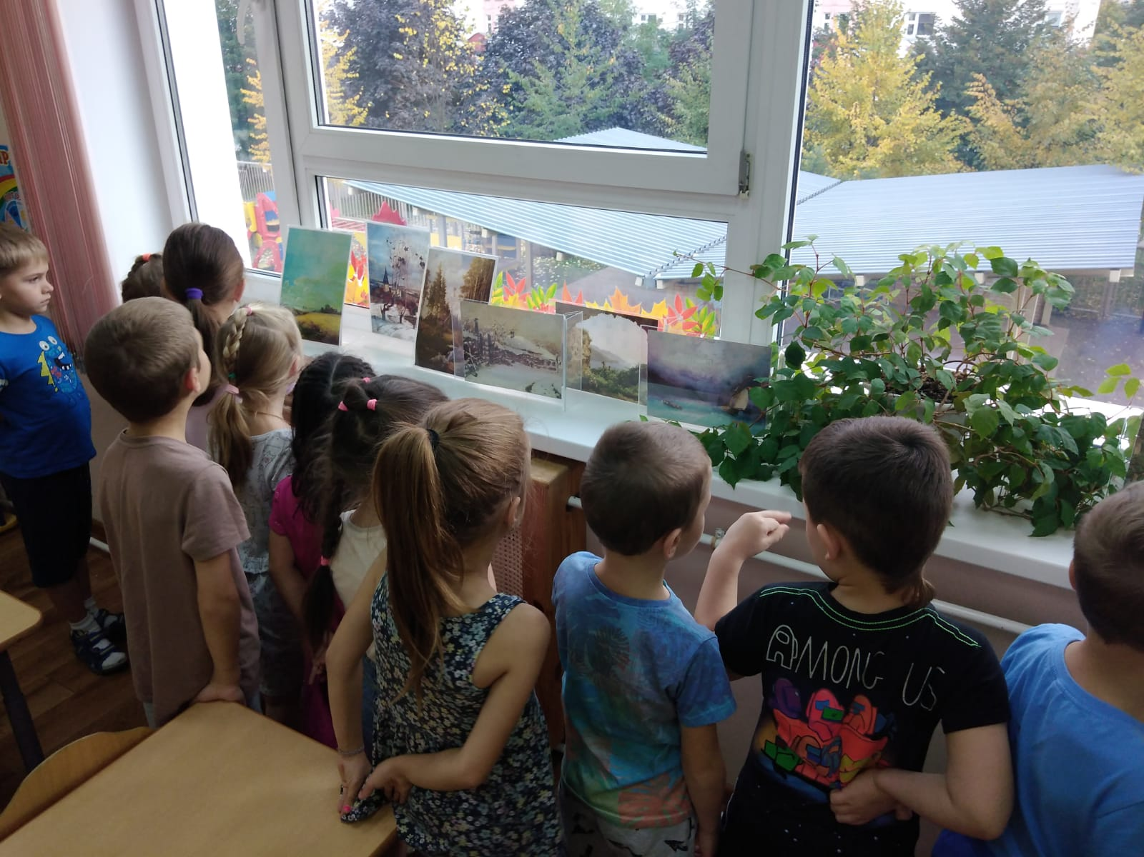
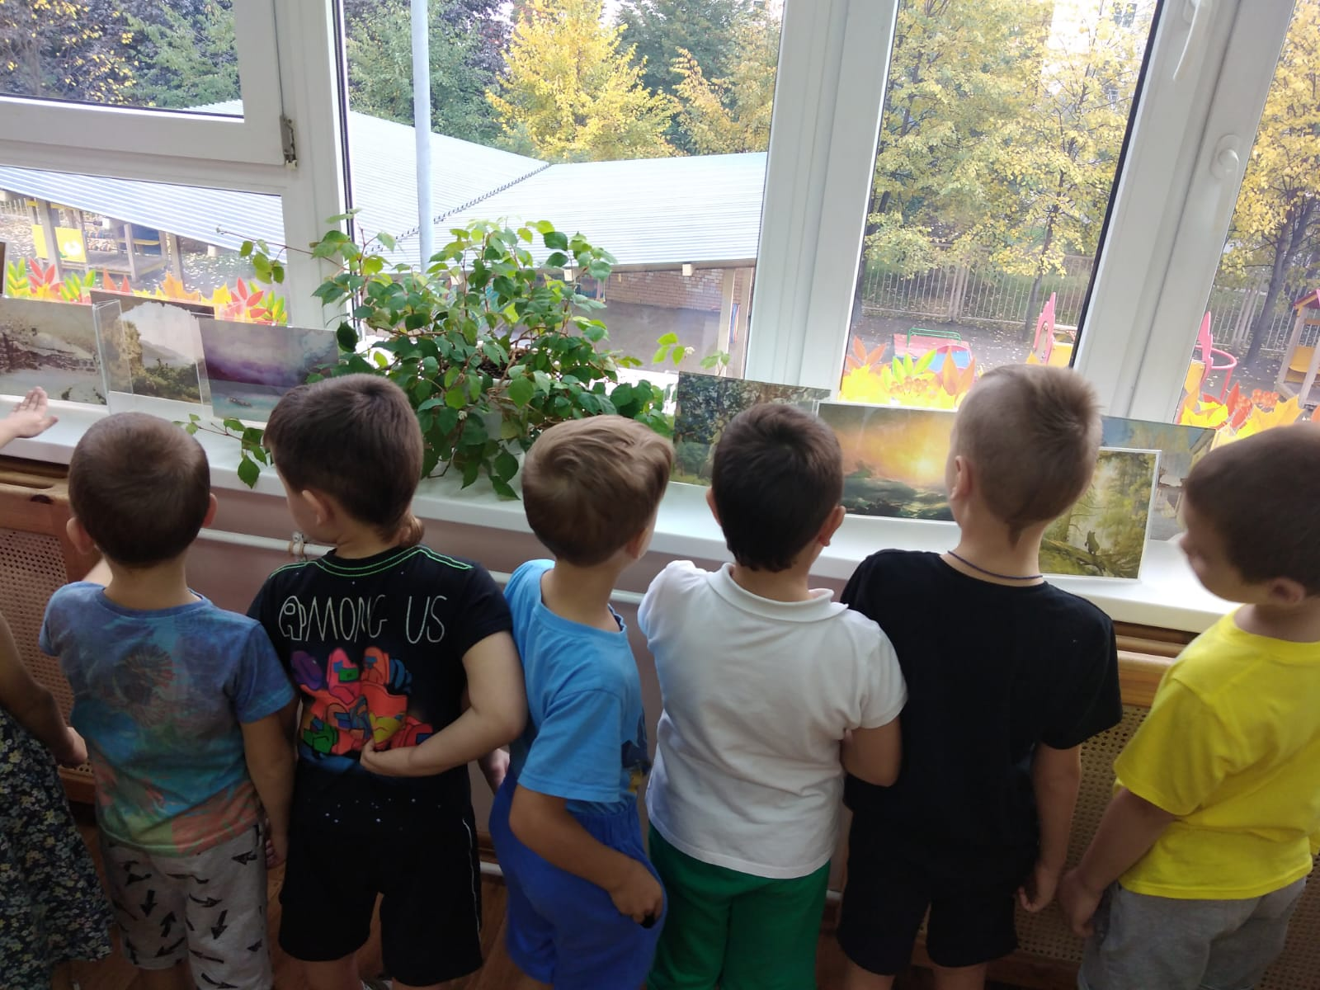
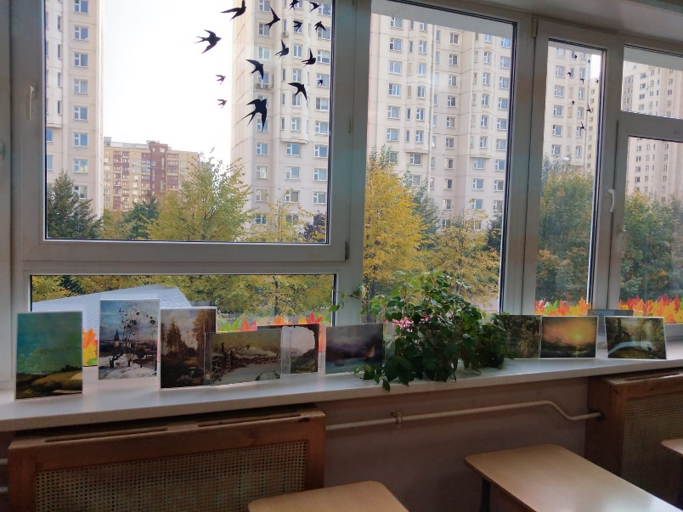

Slide 16
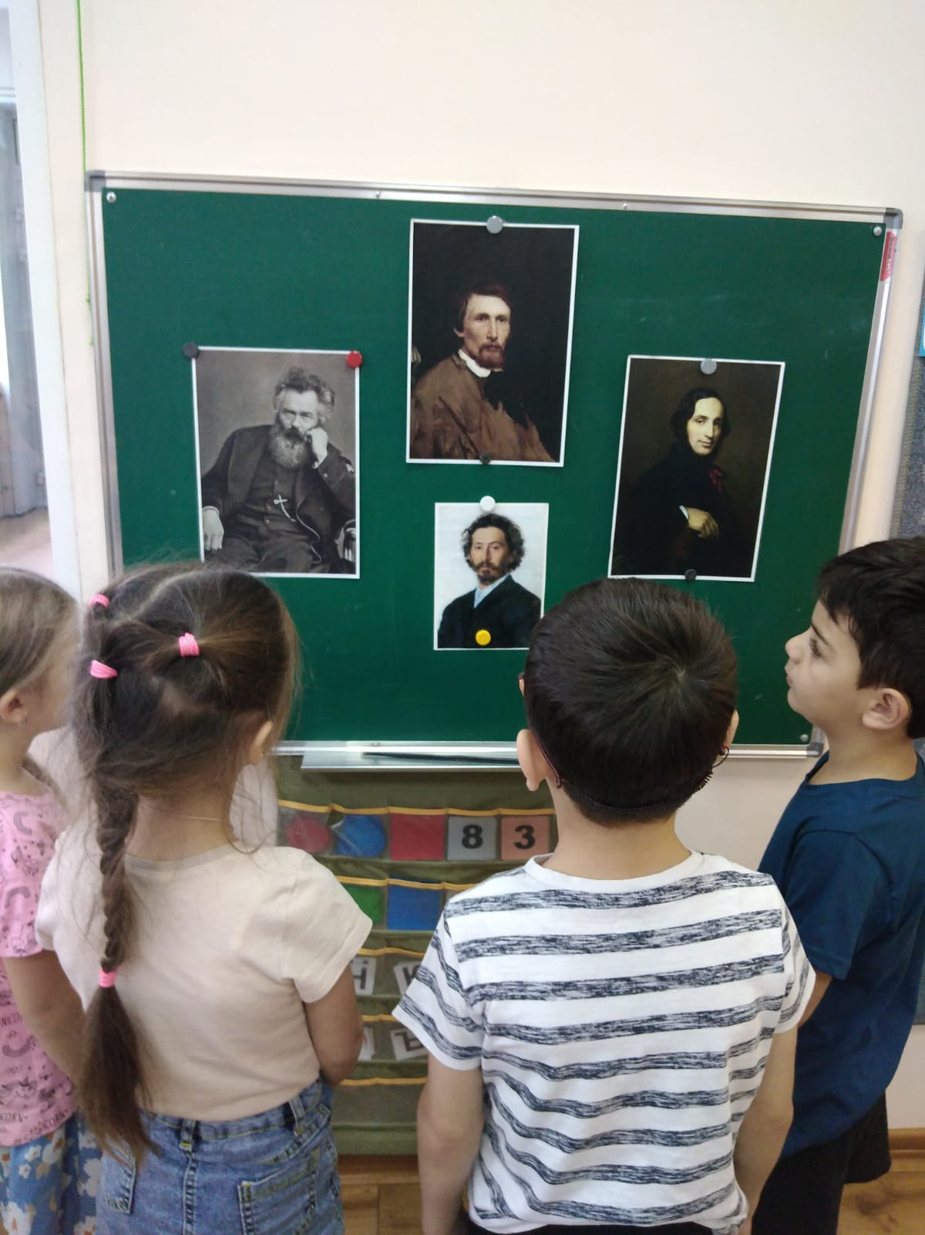
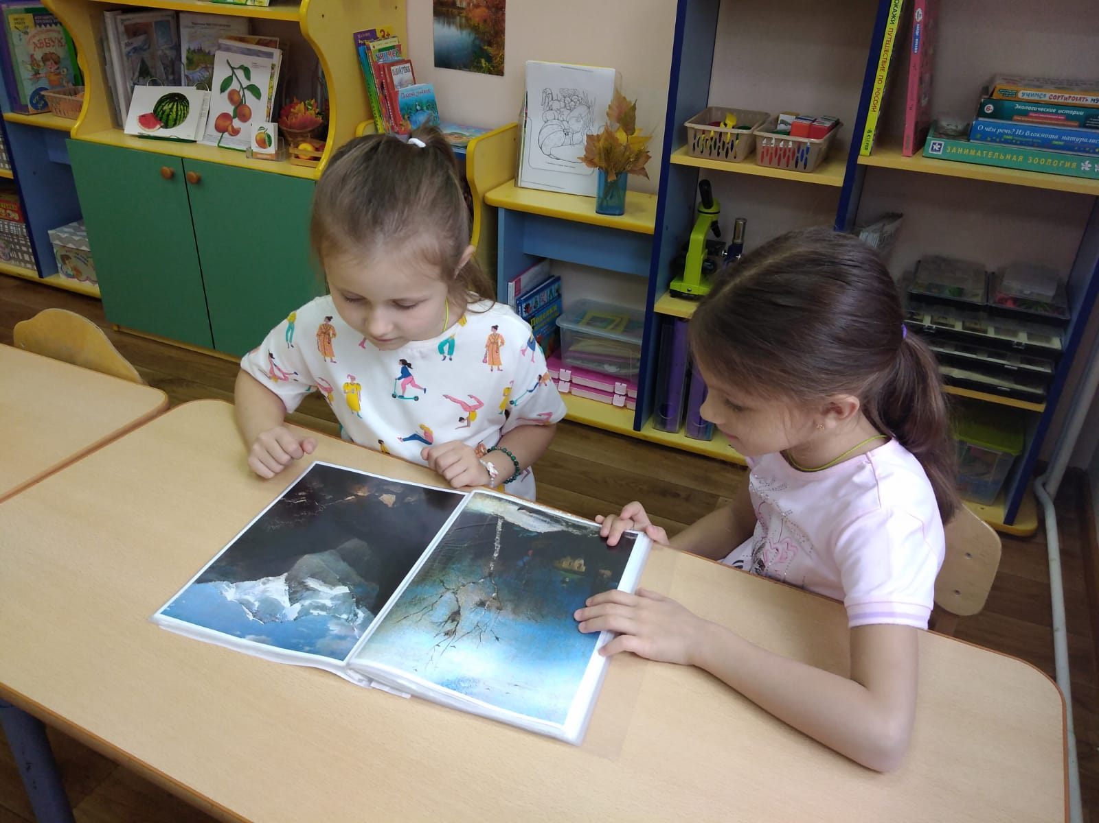

Slide 17
